Slide 1
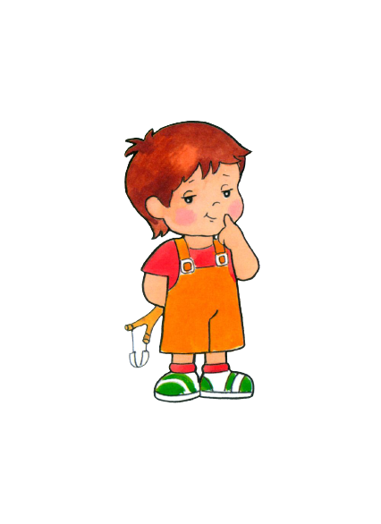
ДИДАКТИЧЕСКАЯ ИГРА
«ЧТОБЫ НЕ БЫЛО БЕДЫ…»
Подготовил воспитатель: Плеханова А.А.

Slide 2
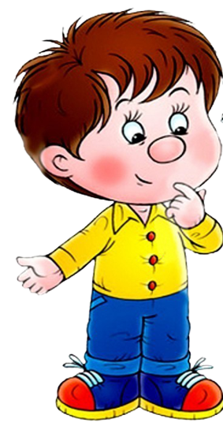
Цель: знакомство детей с правилами поведения и безопасности.
Задачи:
- закрепить представления об опасных ситуациях в быту и на улице, о правильных действиях в конкретных ситуациях;
тренировать в запоминании предметов, опасных для жизни и здоровья;
- развивать внимание и речь.

Slide 3
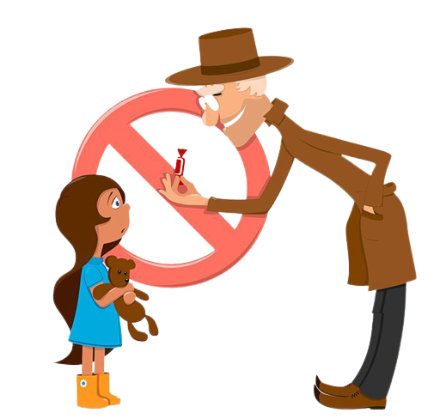
Описание игры
Педагог предлагает выбрать ребенку карточку, назвать изображенную на ней опасную ситуацию и объяснить, чем она может быть опасна. Затем педагог переворачивает карточку и показывает, что может случиться опасного в дальнейшем, если поступать так как изображено на картинке. Обратить внимание детей на то, что из каждой ситуации могут быть два выхода: один – грозящий здоровью, другой – ничем не угрожающий.

Slide 4
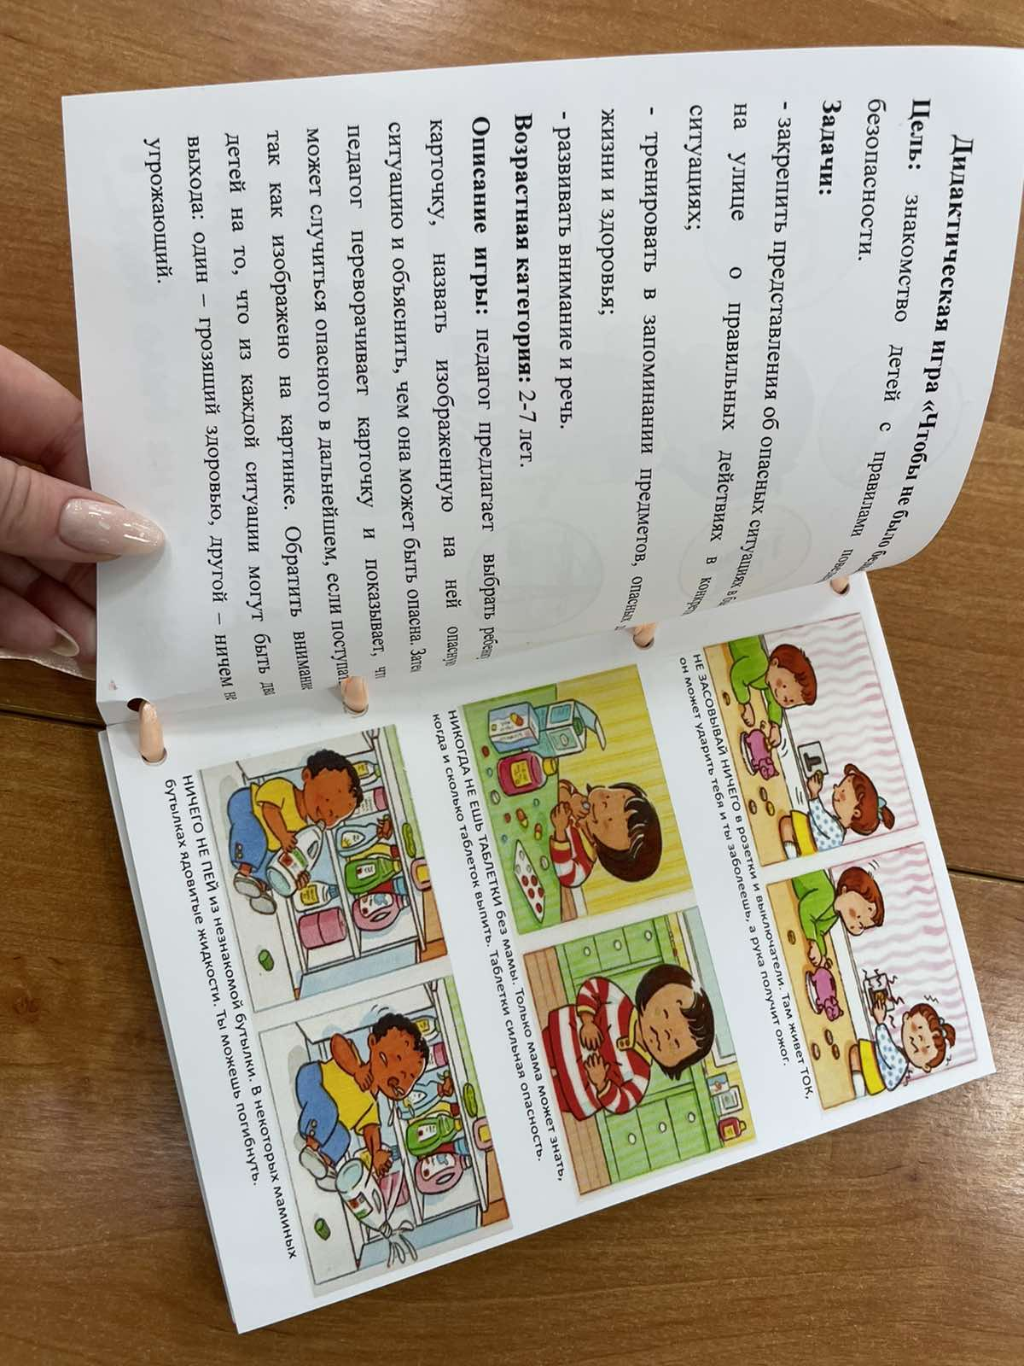
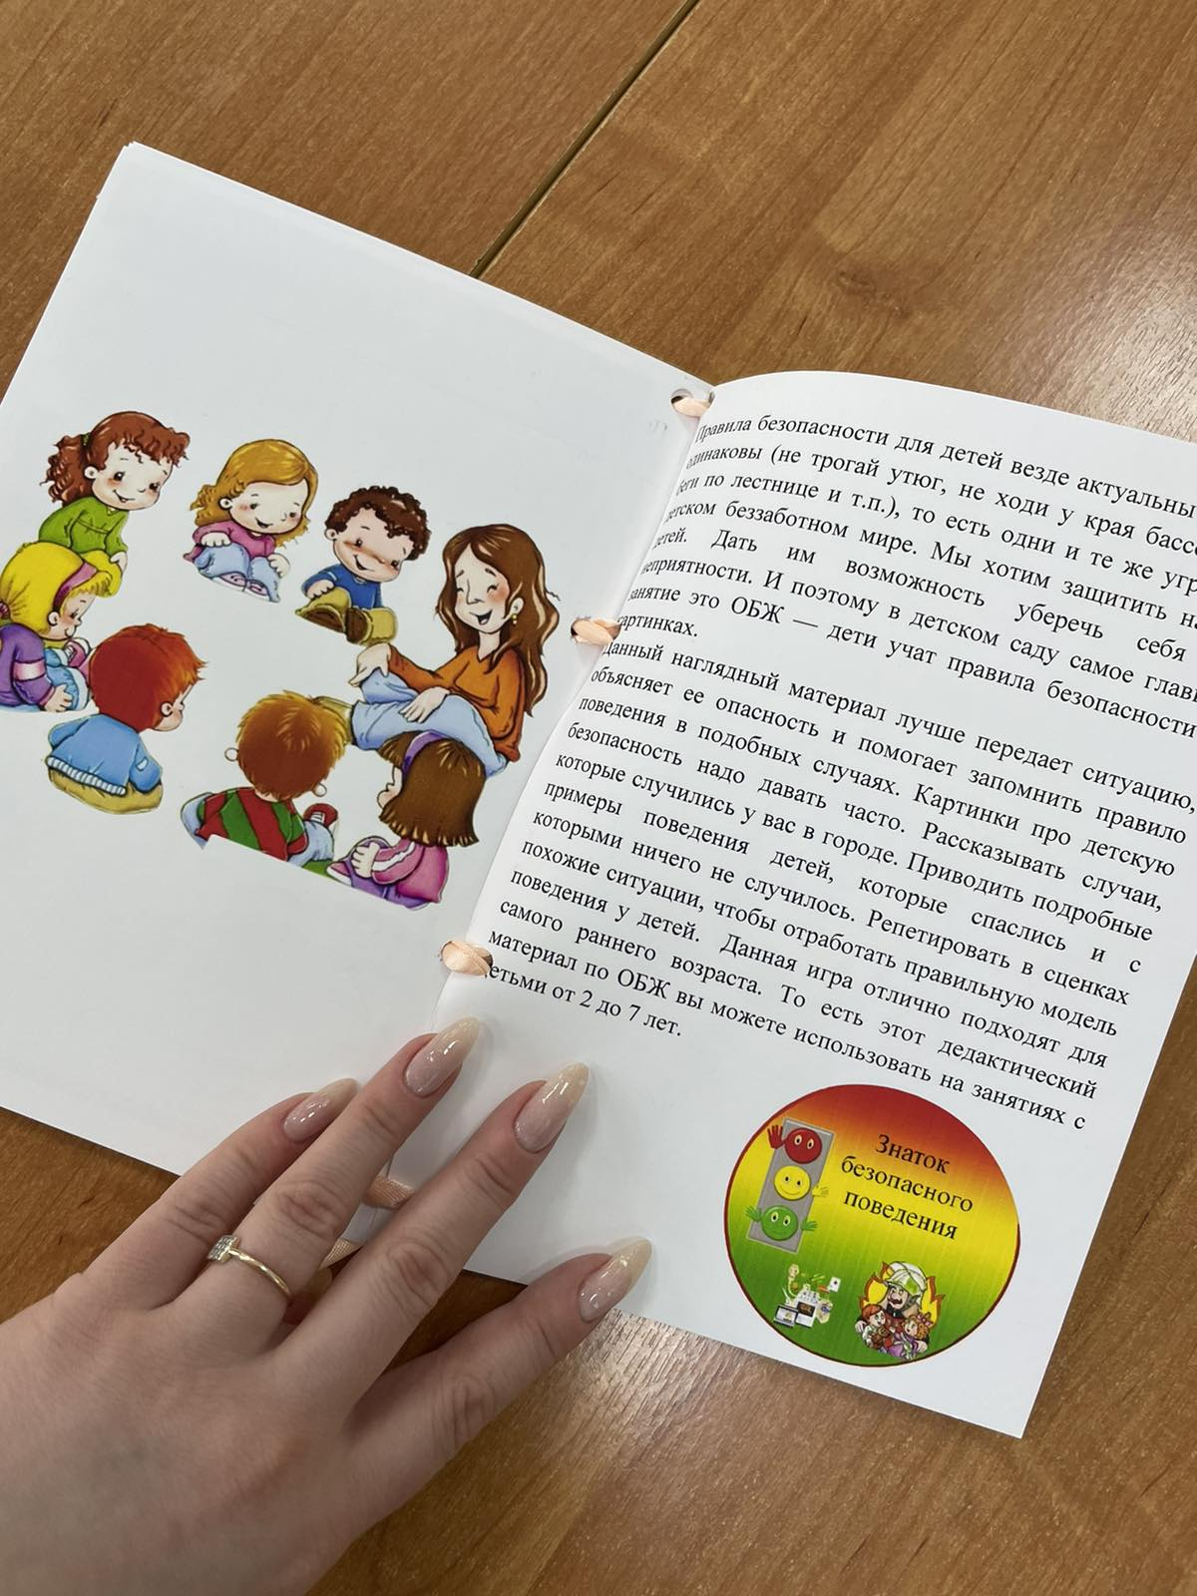

Slide 5
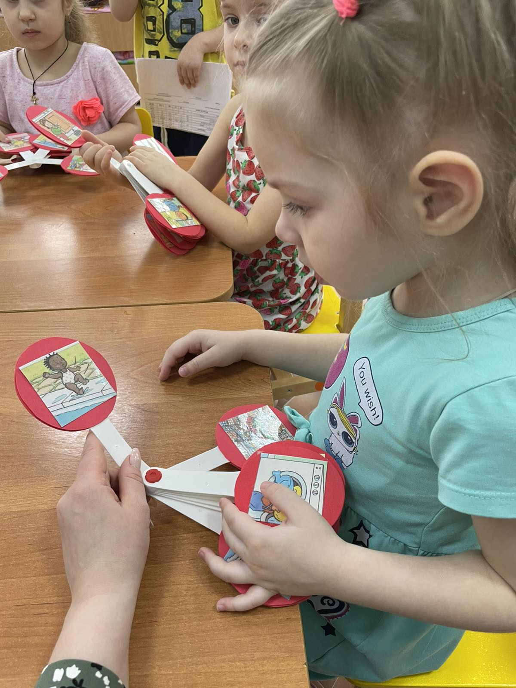
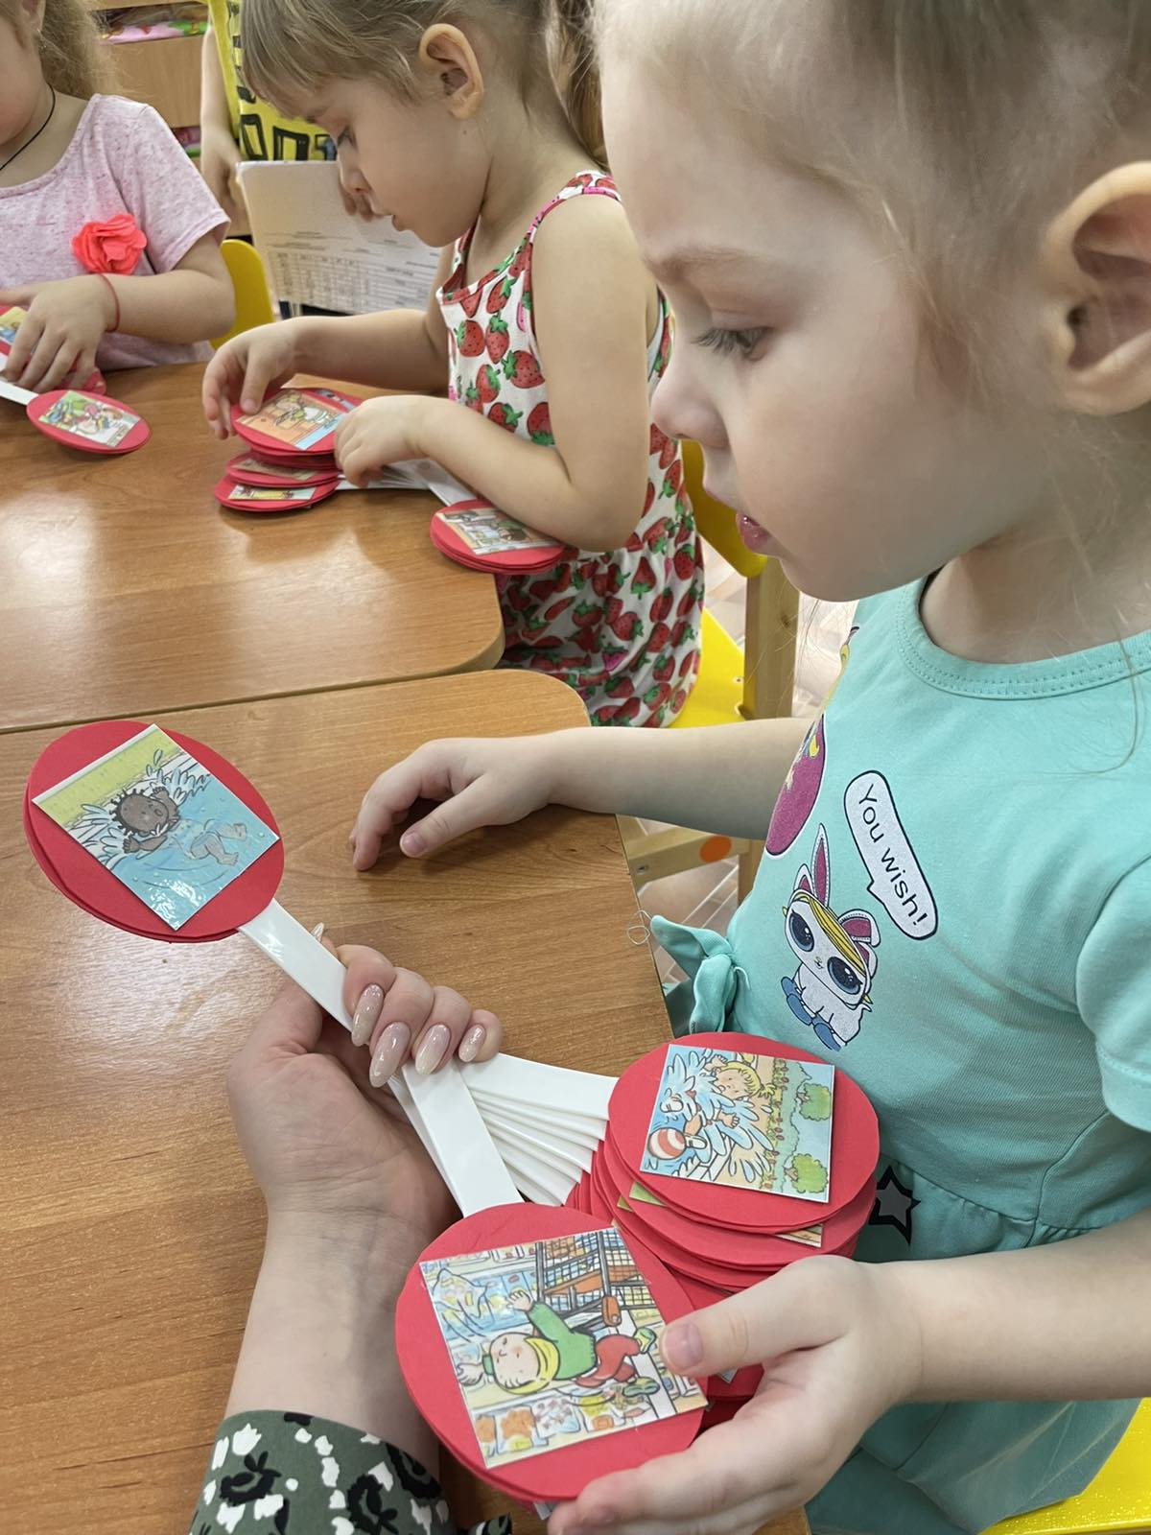

Slide 6
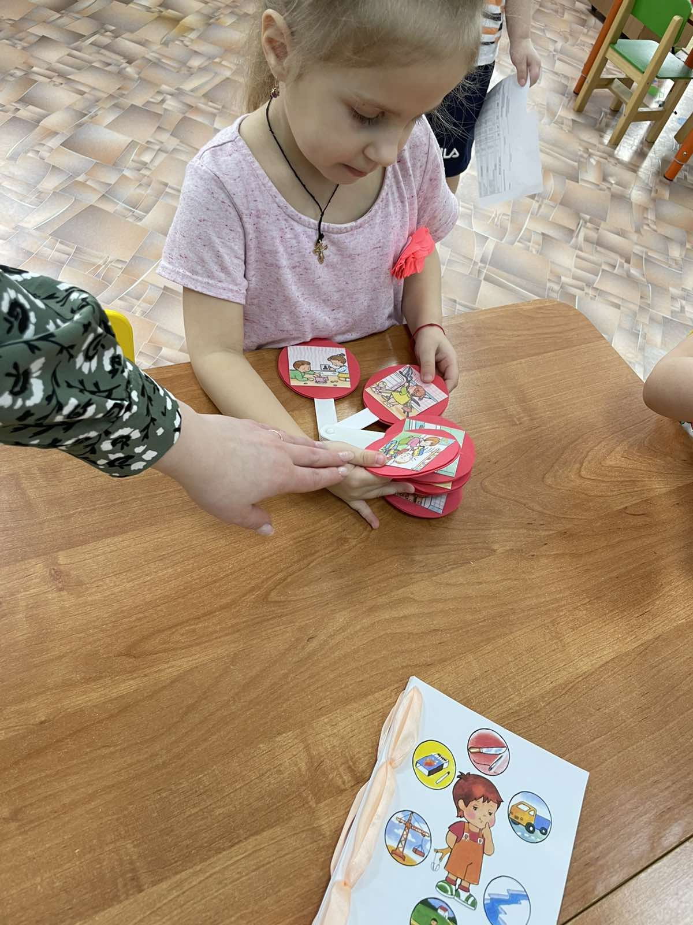
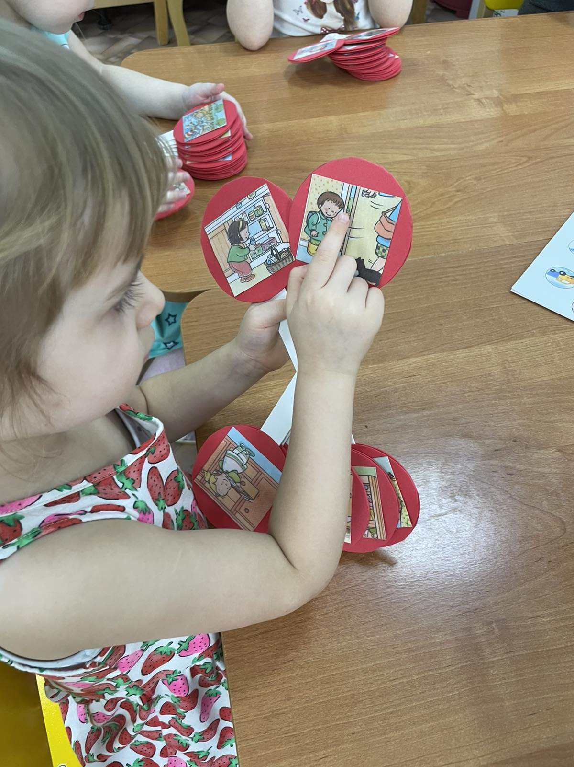

Slide 7
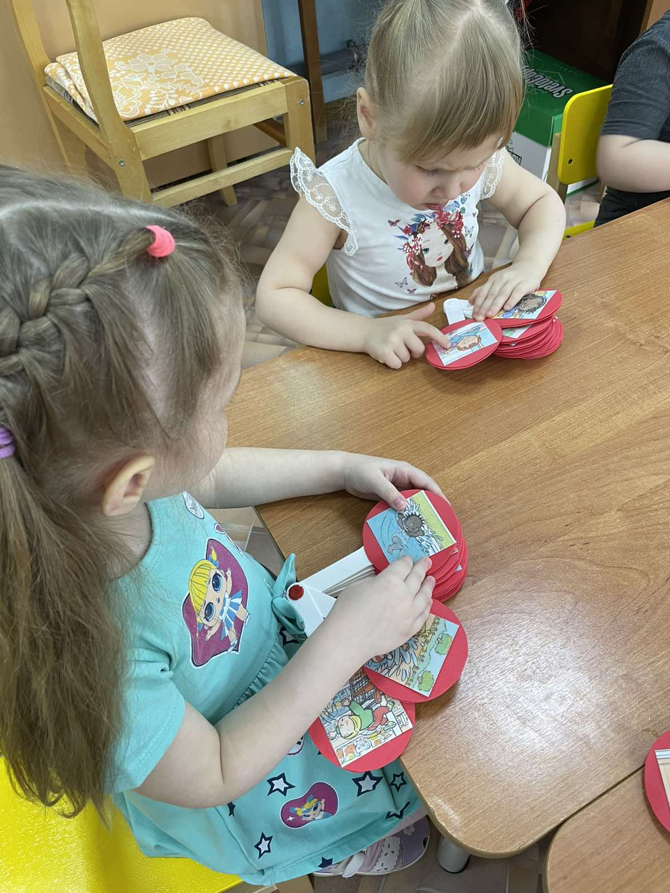

Slide 8
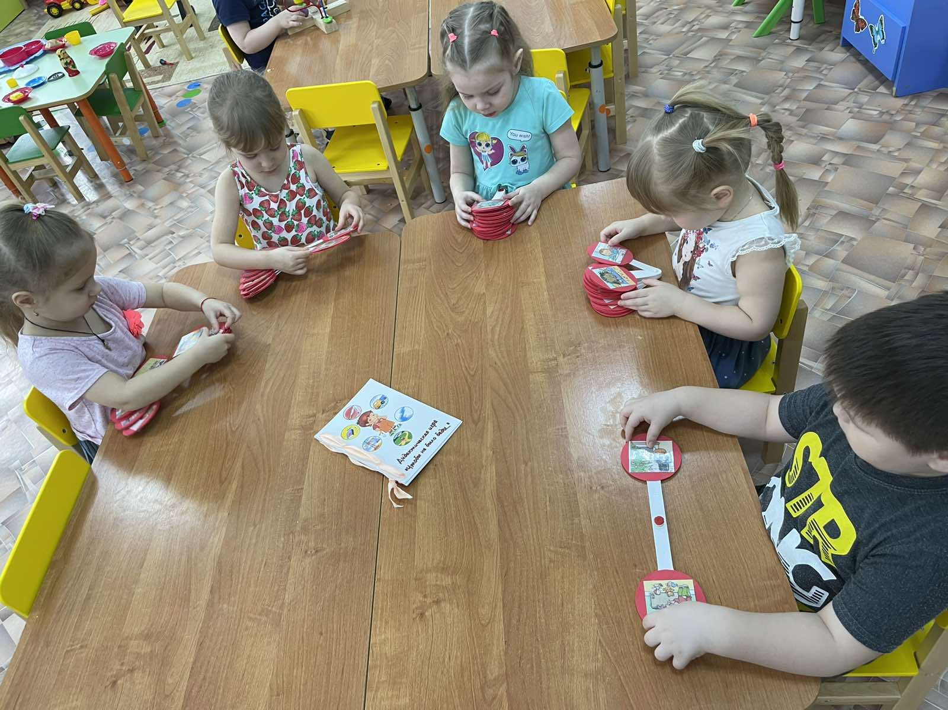

Slide 9
